Slide 1
初期检查
题目：基于机器学习的智能问答系统设计与实现
汇报人：廖梓尧

Slide 2
C
目 录
ONTENTS
01
课题背景
02
课题简介
03
研究现状
04
实施方案

Slide 3
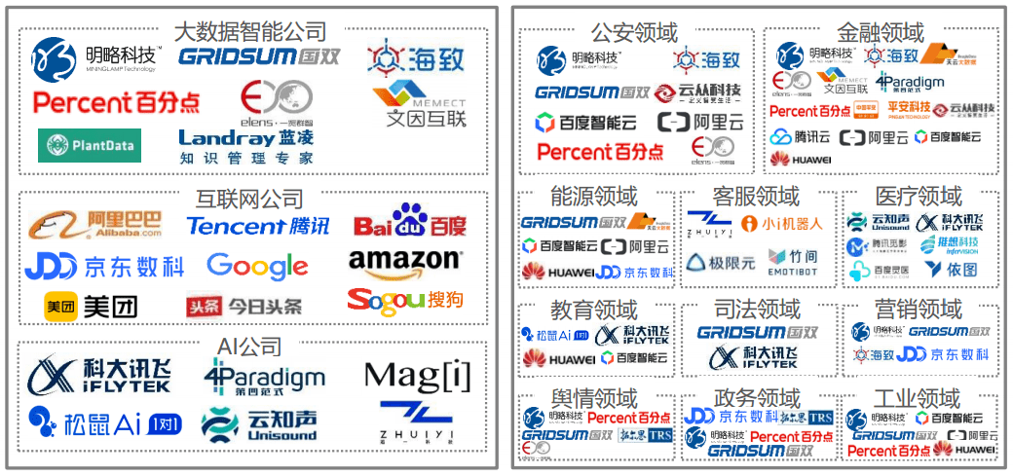
一、课题背景
随着社会的高速发展，互联网规模发展的日趋庞大，人们对信息获取需求暴增，通常会使用智能的问答系统（如智能客服）或者搜索引擎来满足自身需求。其中问答系统占领的领域也越来越大——电子商务、O2O、物流配送等，各种利用智能问答系统进行发展的领域正在协助企业不断地发展创新业务与运营模式

Slide 4
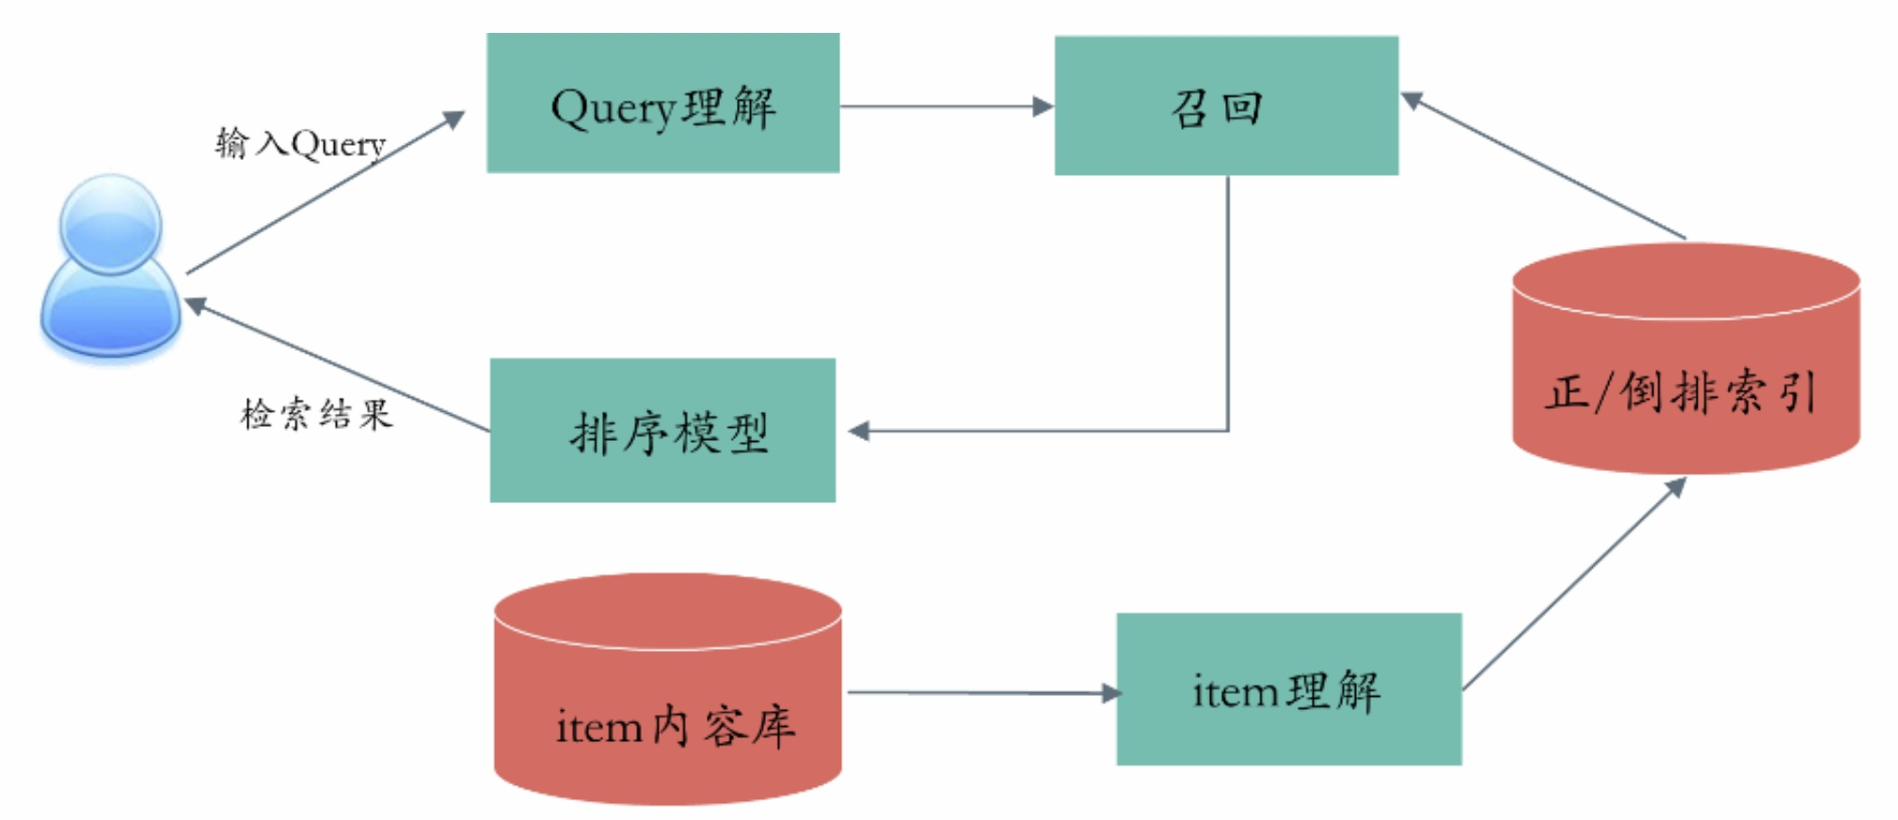
二、任务简介：垂类业务下的检索式智能问答系统
课题任务：在垂类业务下，用户并在可交互的页面，输入一个Query/Question，系统能够提取Query、Answer的语义&字面信息，并以此进行比较，通过高效检索手段，给出最满足Query需求的Answer。
研究价值和意义：
1）垂类业务（如医疗）的需求不断扩张，单纯依靠人工从千万级别的文本库中选取对应愈加耗时耗力，而使用AI技术进行问答检索能够极大缓解人工查找工作量，促进垂类业务信息检索平台智能化发展。
2）实现针对检索式的智能问答任务进一步扩展了问答系统在垂类业务的应用领域，对日后相关类型工作具有指导意义。

Slide 5
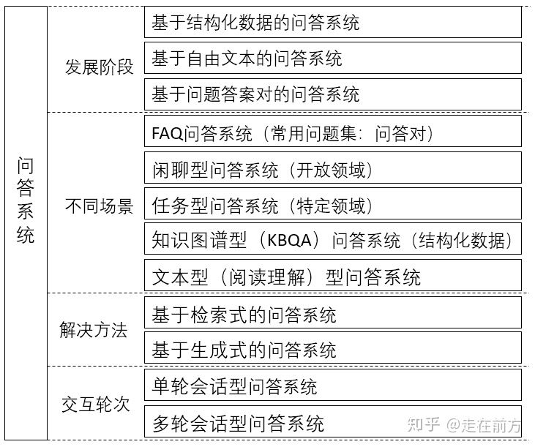
三、研究现状：分类&发展
研究现状：
1）基于知识图谱的KBQA:
准确率比较高，但局限性大，无法给出知识图谱之外的答案；重度依赖“人工”去构建业务知识结构，更换业务场景都需要大量的重复劳动。
2）基于阅读理解的QA：
相对严谨可靠，可控性强，但局限性较大，严重依赖语料库大小。
系统设计方向：基于检索式的文本型单轮对话系统

Slide 6
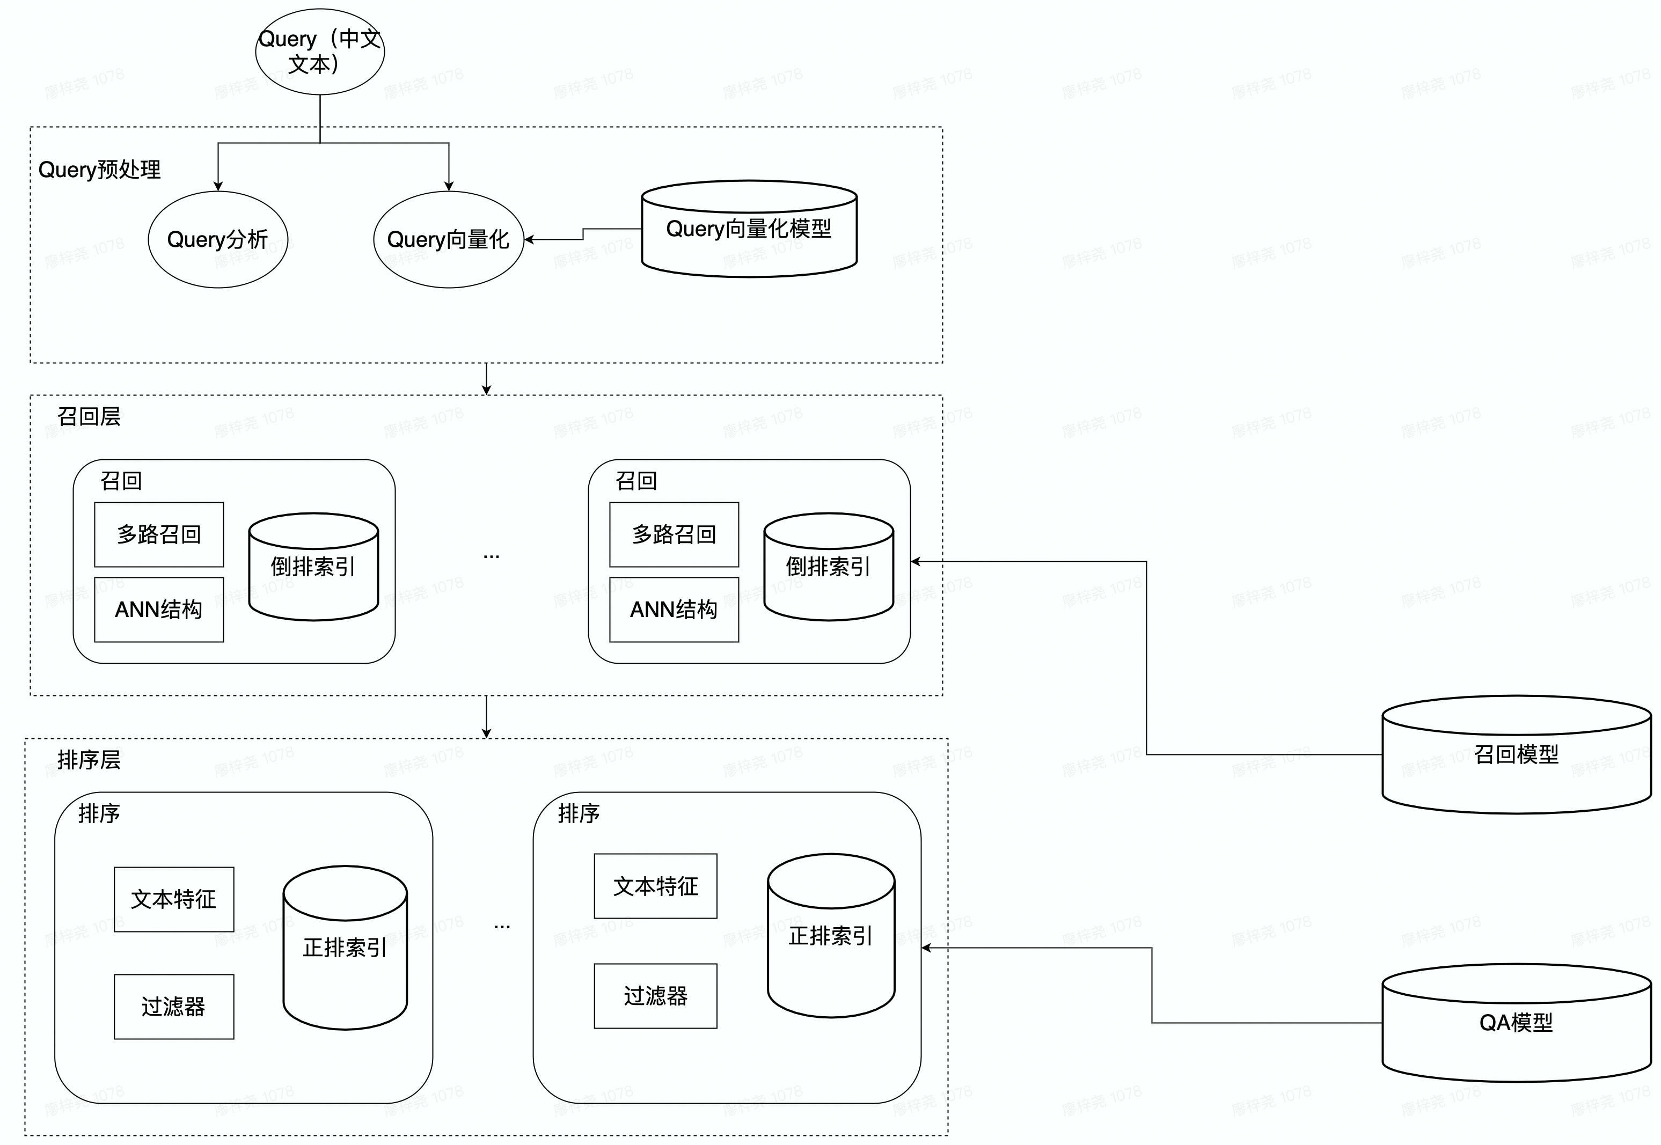
四、实施方案：智能问答系统架构
架构方案：在垂类业务下，考虑到实时性要求高：
1.主体结构：系统以的“Query分析层-召回层-排序层”的组织架构，保证各层模块高内聚&低耦合，且易于模块的系统优化
2.设计概念：以微服务为设计概念，更易于扩展和快速地开发。
3.辅助服务：加入正排、倒排索引、ANN服务，打造满足垂类用户信息检索需求的高时效性问答系统

Slide 7
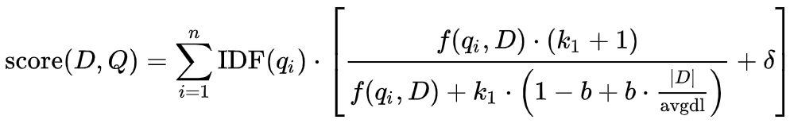
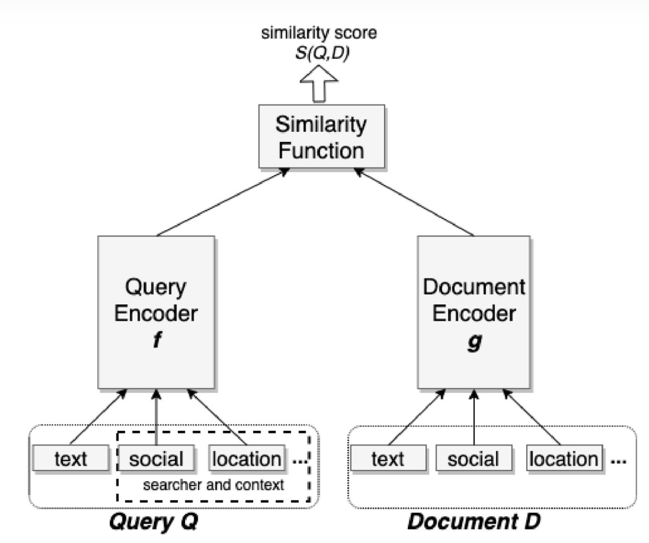
四、实施方案：算法模型1
召回算法模型：
1.传统机器学习模型：
1.1 利用BM25算法，通过Query和Answer的文本字面相似匹配度，对其显式文本表征做进一步的短文本筛选。
2. 向量检索模型：
2. 1. 使用Two-Tower模型结构作为召回模型，用于提取文本特征，映射为文本向量供神经网络学习其深层的隐式表征。
2.2. 利用Annoy、LSH算法实现ANN（近邻搜索），快速查找Query可能匹配的文本。

Slide 8
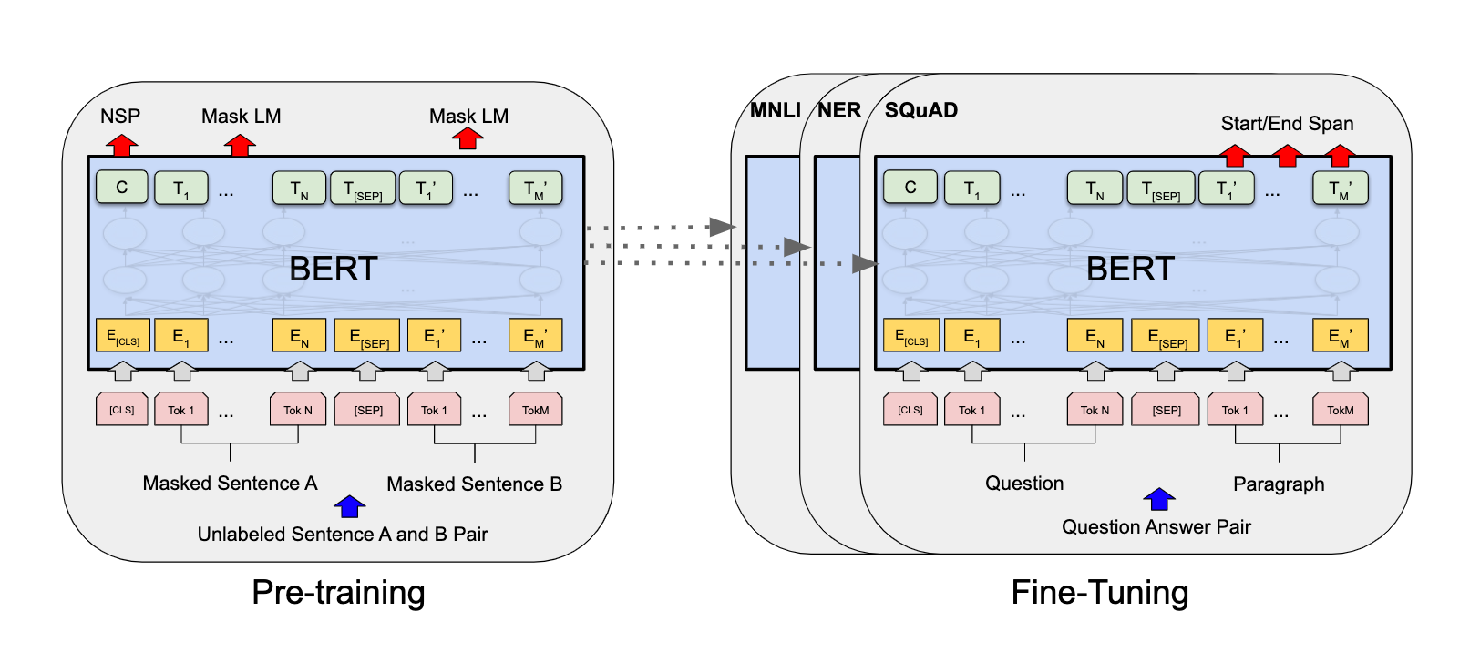
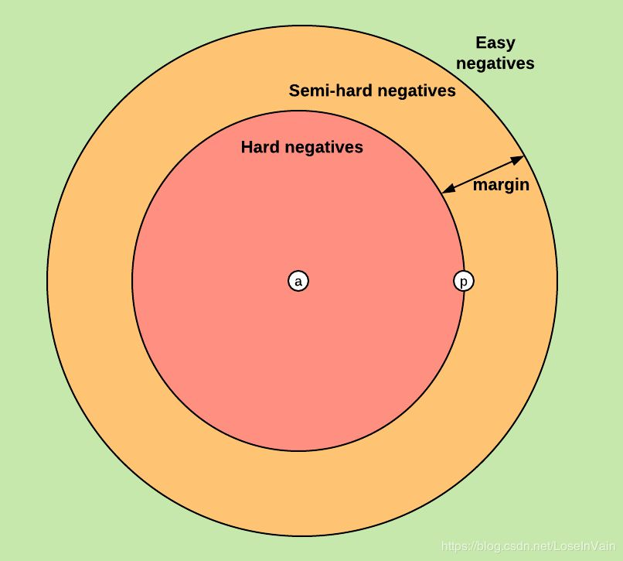
四、实施方案：算法模型2
排序算法模型：
1.分域融合：
使用预训练的BERT/LSTM为Decoder提取Query和Answer的文本特征&语义信息，同时在此基础上加入DNN结构，将Query分域与Answer分域映射到同一个向量空间进行融合，学习跨域的文本相关性。
2.学习方式：
采用度量学习的方式，以margin-loss为损失函数，将query&answer投影到公共空间的方式，并以余弦相似度为度量，建立跨域的文本相关性学习
3.样本工程：
利用Hard Negative Mining，挖掘出更多的Hard负样本，阶段性训练模型，尽提升模型的线下指标

Slide 9
感谢各位专家批评指正
THANK YOU FOR WATCHING

